Slide 1
この教材の著作権は松山市歯科医師会と松山市教育委員会に帰属しております。教材の内容、テキスト、画像等の無断転載・無断使用を固く禁じます。また、他の教材等への引用や改変等の二次利用を厳禁いたします。
授業終了後はその都度
パソコンからデータを削除してください。

Slide 2
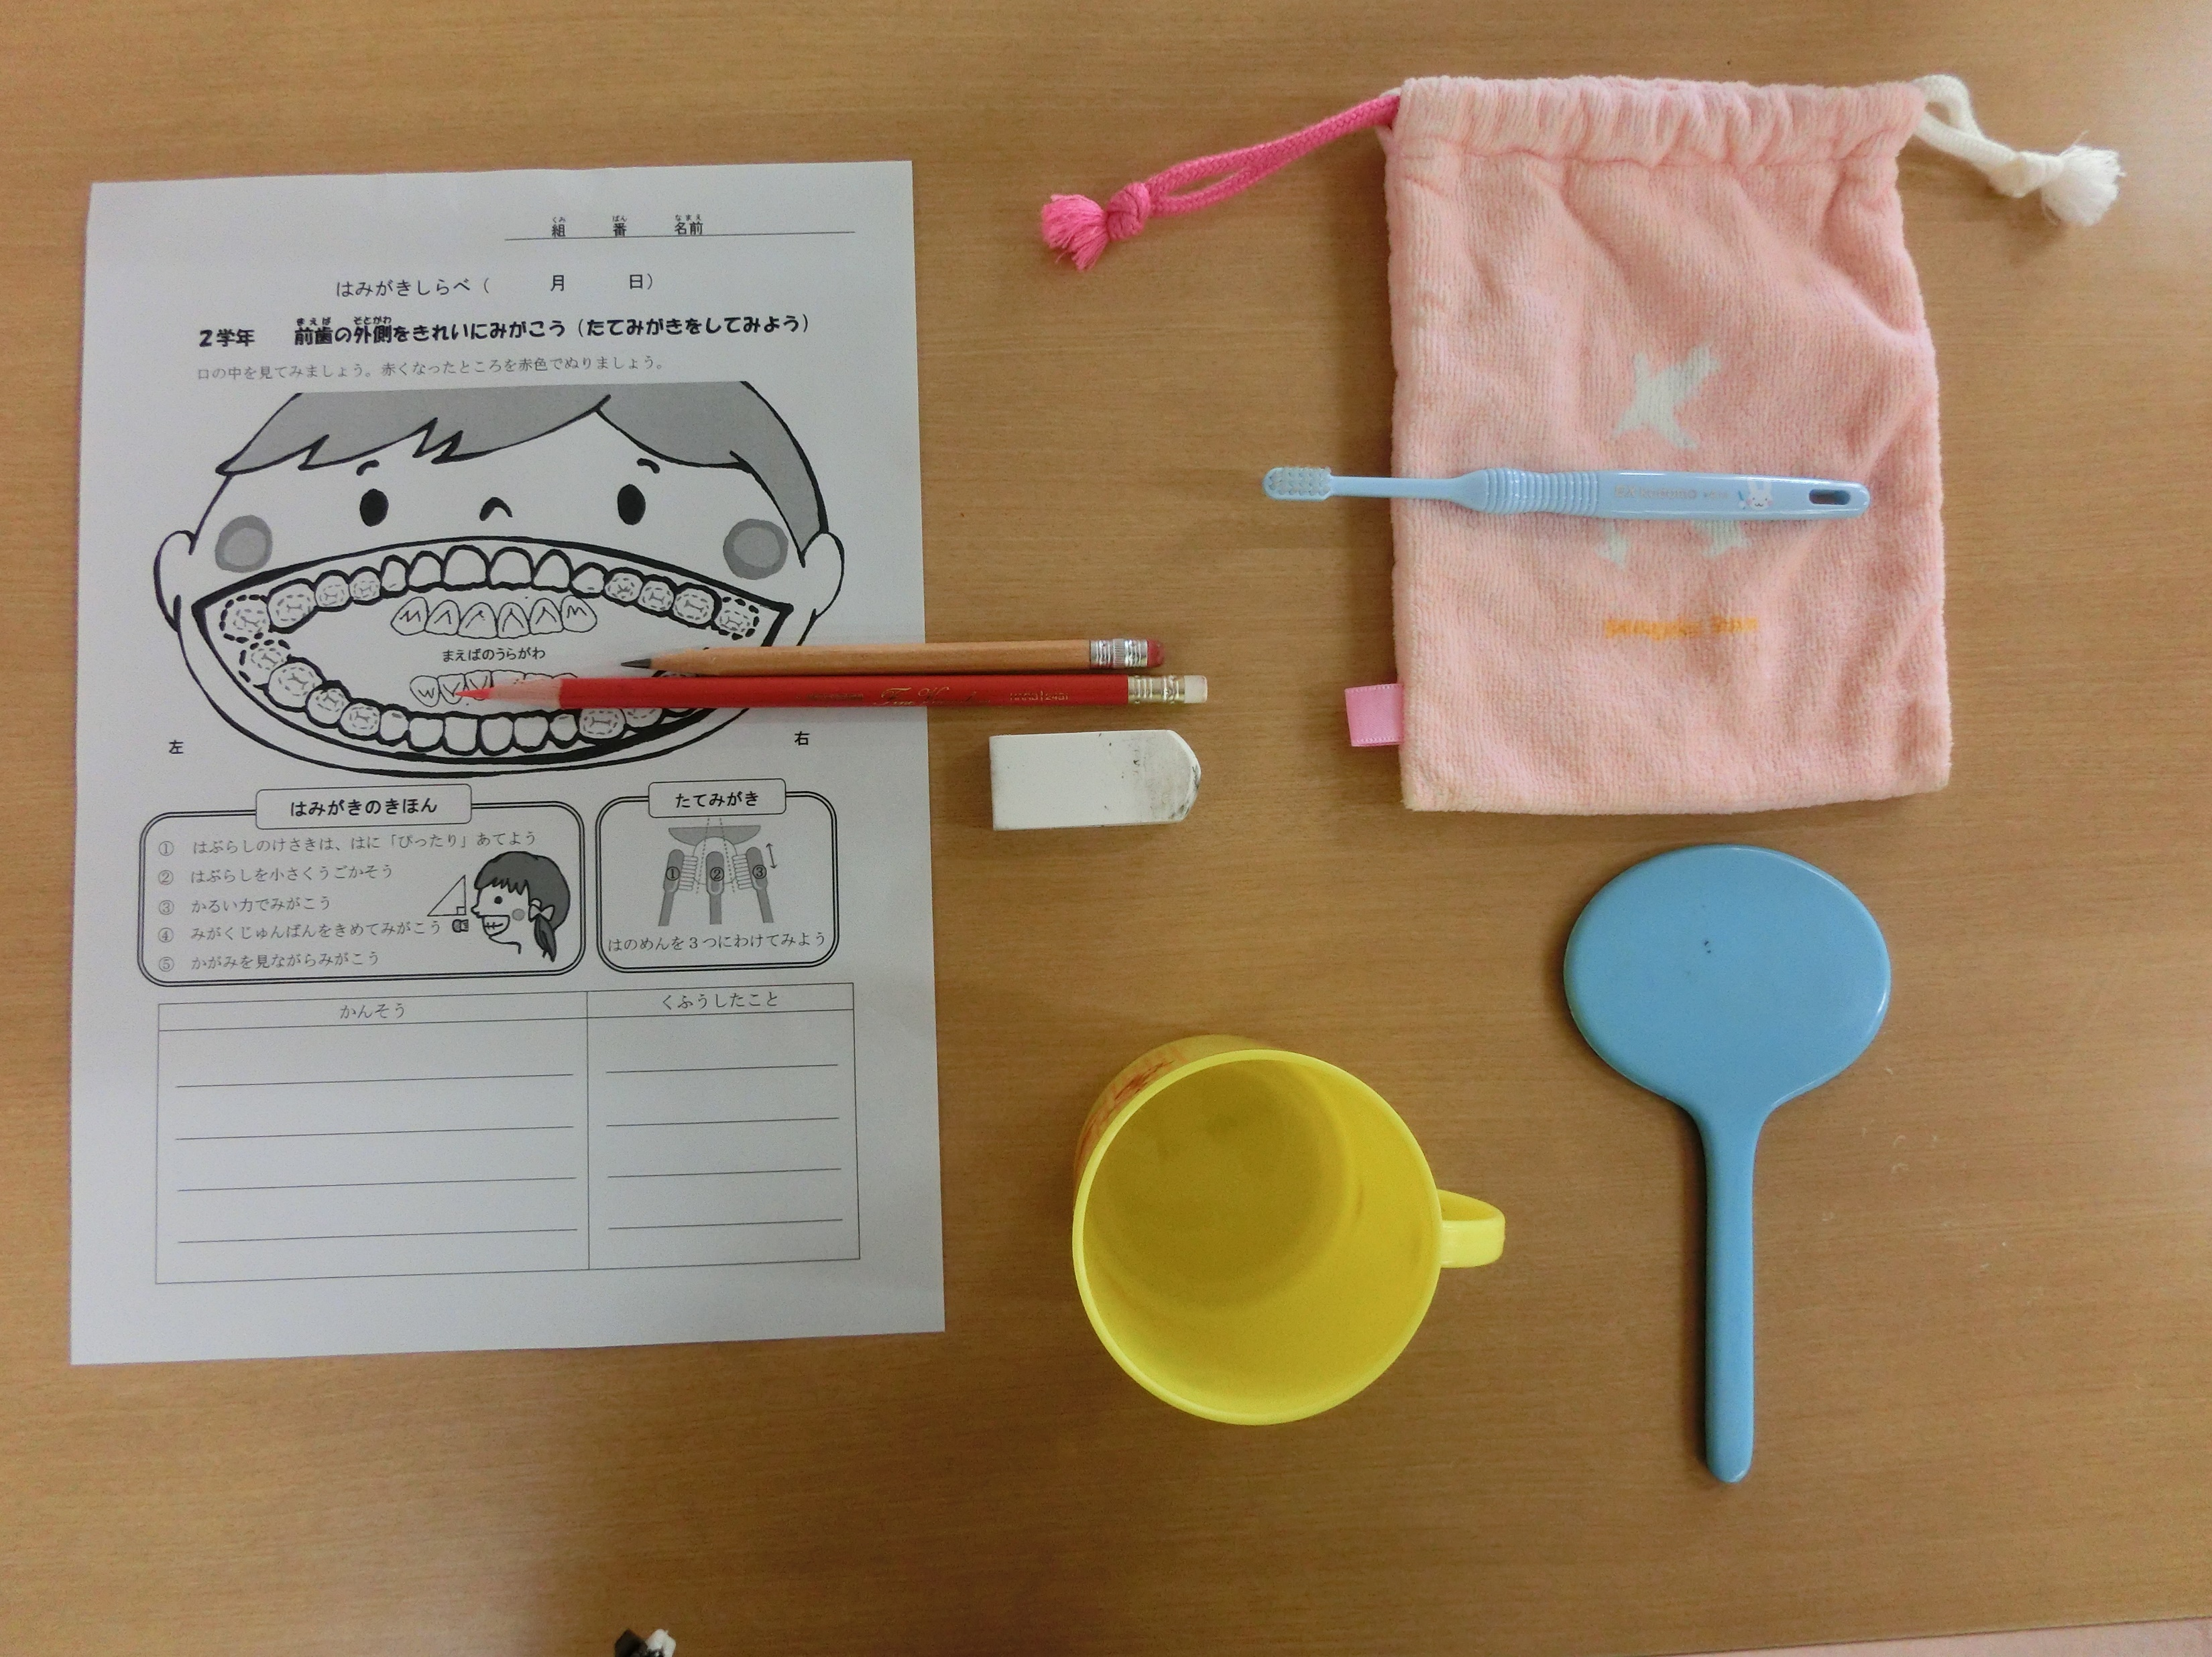
は
歯みがきしらべ
は せっと ふくろ
歯みがきセットの袋
は ぶ ら し
歯ブラシ
えんぴつ
鉛筆
あかえんぴつ
赤鉛筆
け ごむ
消しゴム
てかがみ
手鏡
こっぷ
コップ

Slide 3
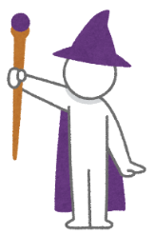
ねんせい
５年生
歯肉炎ってなに？

Slide 4
健康な歯肉はどっち？

Slide 5
しにくえん
けんこう しにく
歯 肉 炎
健康な歯肉

Slide 6
痛み
なし
いた
しにくえん
けんこう しにく
歯 肉 炎
健康な歯肉
やわら
かい
丸い
赤い
歯ぐきからの
出血

Slide 7


しにくえん
歯と歯ぐきの
さかい目
歯 肉 炎
歯 垢
しこう
きん
ばい菌のかたまり
Notes:
いらすとやから引用、一部改変

Slide 8
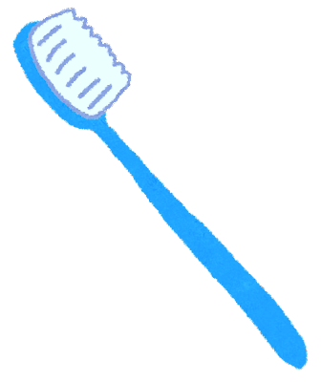


歯肉炎はなおる？
きん
ばい菌のかたまり
歯みがきで治る
Notes:
いらすとやから引用、一部改変

Slide 9
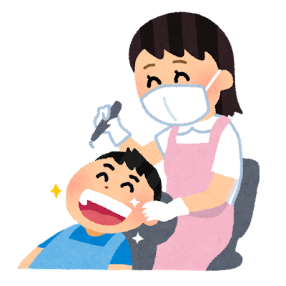
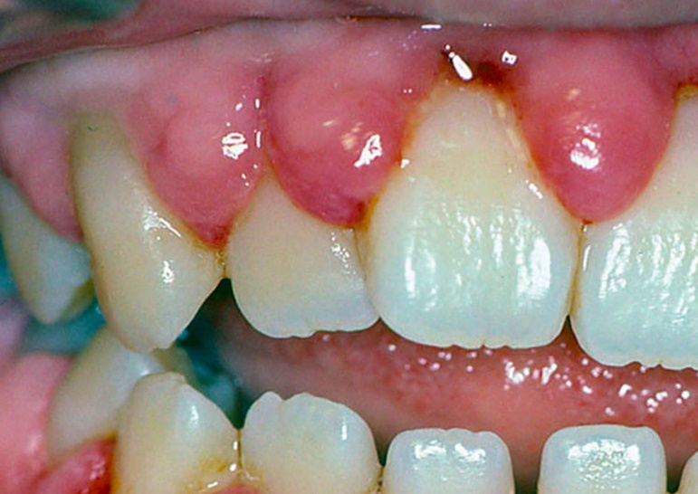
ほっといたらどうなる？
しにくえん
けんこう しにく
歯 肉 炎
健康な歯肉
歯みがきで治る
Notes:
いらすとやから引用、一部改変

Slide 10


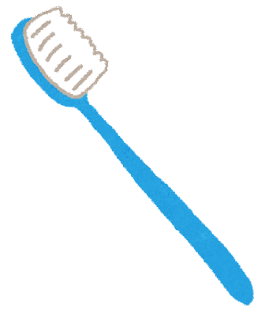
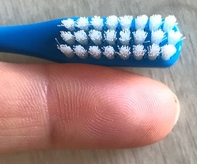
ぴっかぴかの歯 大作戦！
よい道具を使おう
毛束を上から
見たとき
３～４列のもの
かたさ
「ふつう」がおすすめ。
（「やわらかめ」はよごれが落ちにくい）
大きさ
人差し指の第一関節くらい
①
②
③
毛束
・３～４れつ
・高さ８～９ｍｍ
全体の大きさ：自分の手・口の大きさに合わせる
Notes:
いらすとやから引用、一部改変

Slide 11

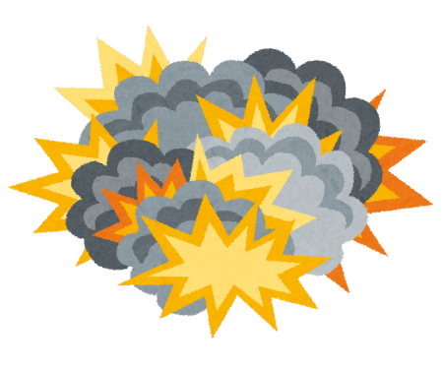
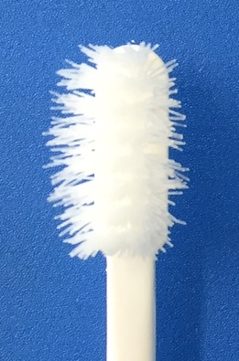
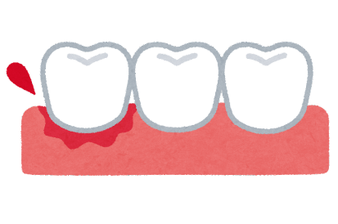
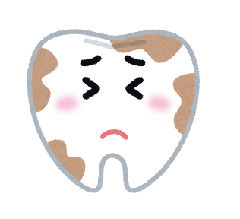
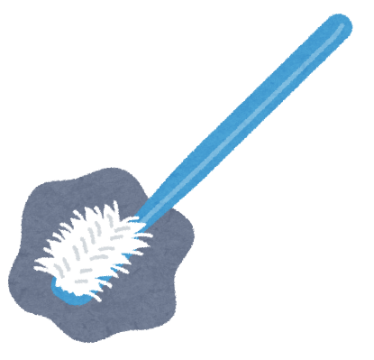
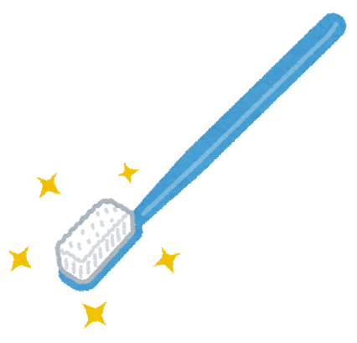
こんな歯ブラシはダメ
ばく発歯ブラシ
・歯ぐきを傷つける
・きれいにみがけない
きず
１か月に１回はかえましょう！

Slide 12

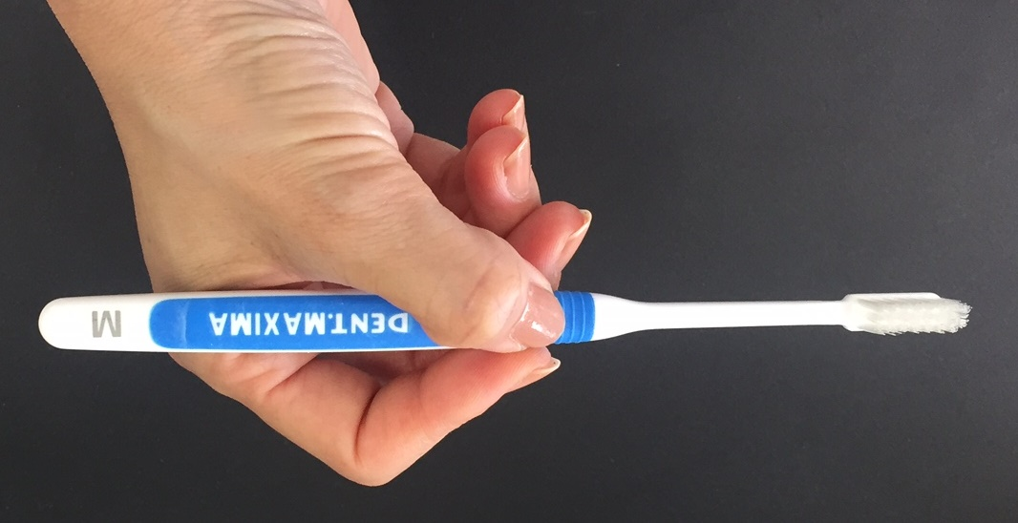

持ちかた
軽い力で、えん筆持ち
手鏡を見て、歯ブラシのあたる場所を
確認しながらみがく。
かくにん

Slide 13



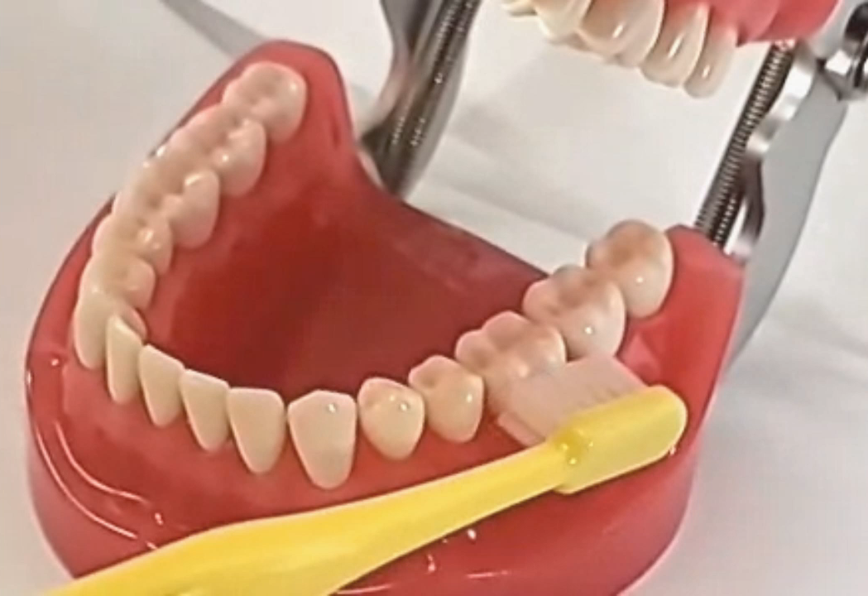

みがきかた
当てたときに毛先が
開かないていどでみがく
シャカシャカ
みがき
ポイント①
ポイント②
ポイント③
100g
200g
～
ぴったり当てて
軽い力で
小さく速く
Notes:
歯みがき動画：光洋台デンタルクリニック提供

Slide 14

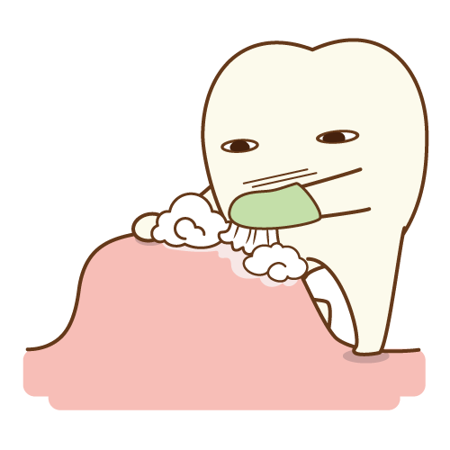
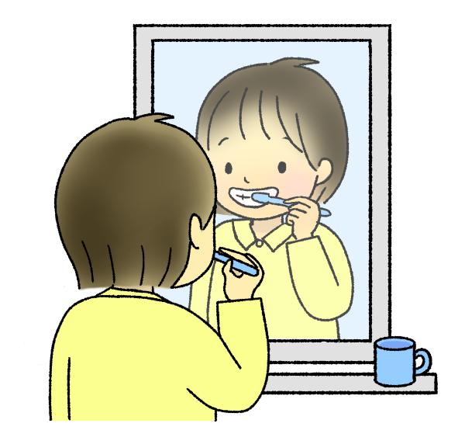
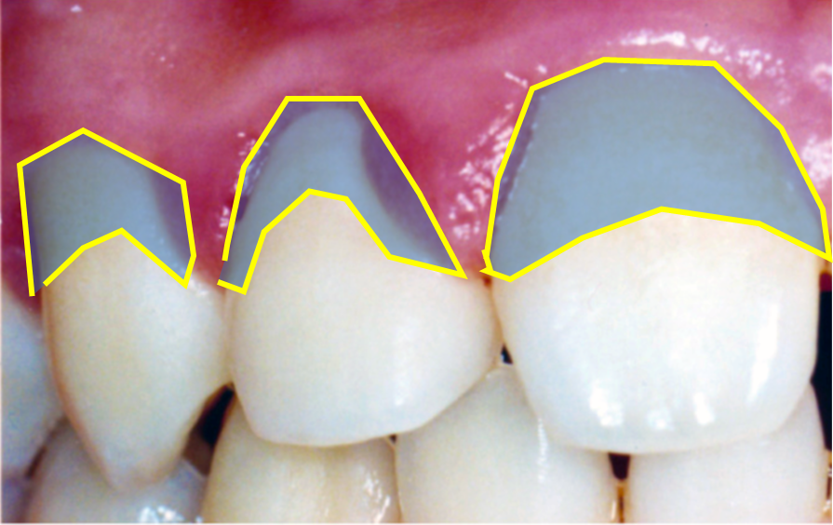
高学年はここがポイント
歯肉炎を予防するため、
歯と歯ぐきの境目でみがこう
えん
よ ぼう
さかい
鏡を見て
確認
しながら
Notes:
イラストほけんしつから引用

Slide 15
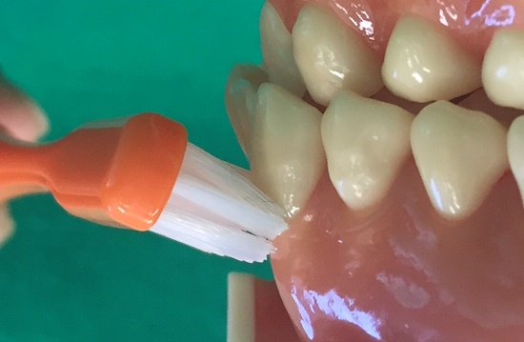
高学年はここがポイント
１.歯と歯肉の間に毛先を
.ぴったりあてる。
２.優しい力でみがく。
３.出血するところは歯肉炎かも！！
.出血するところほどていねいに
.みがく。
やさ
血が出ても
みがいて大丈夫

Slide 16
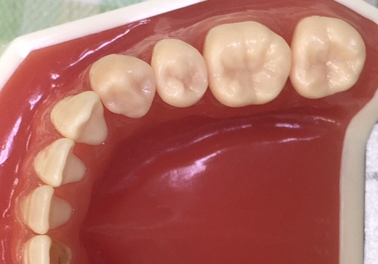
高学年はここがポイント
きゅう
第二大臼歯 をきちんとみがこう
きゅう
おく
第一大臼歯 の奥から歯が
生えてきていませんか？
１２歳ごろに生えてきます（個人差あり）。
さい
こ

Slide 17
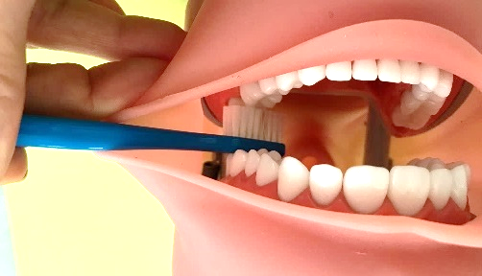
高学年はここがポイント
きゅう
第二大臼歯 をきちんとみがこう
きゅう
第一大臼歯のときと同様に
「つっこみみがき」で
みがきましょう。
口は軽く開き、
歯ブラシを横から入れて
第二大臼歯だけに当てるように

Slide 18
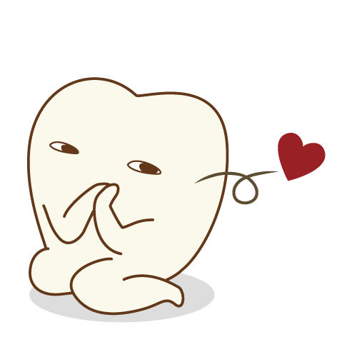

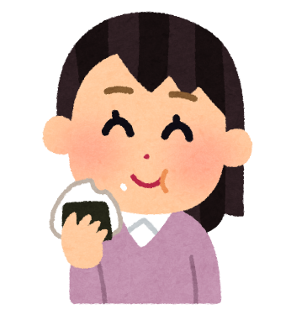
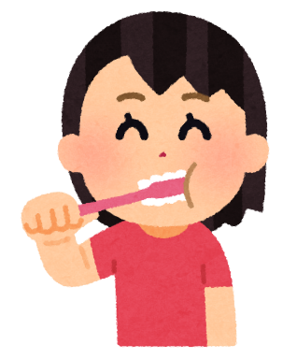
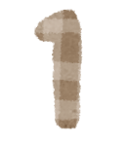
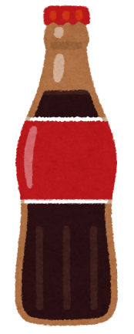

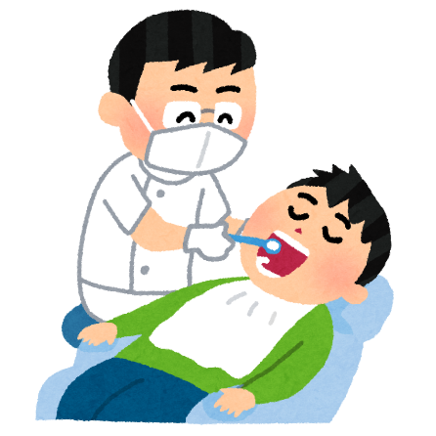
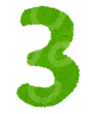
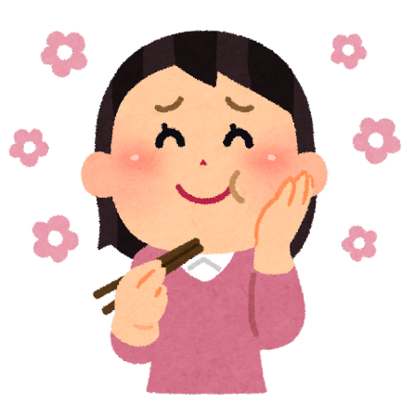

約 束
食べたらみがく。
おやつは１日１回で、
ジュースはできるだけ飲まない。
年に１回は、むし歯がなくても、
歯医者さんに行く。
よくかんで食べる。（１口３０回）

Slide 19
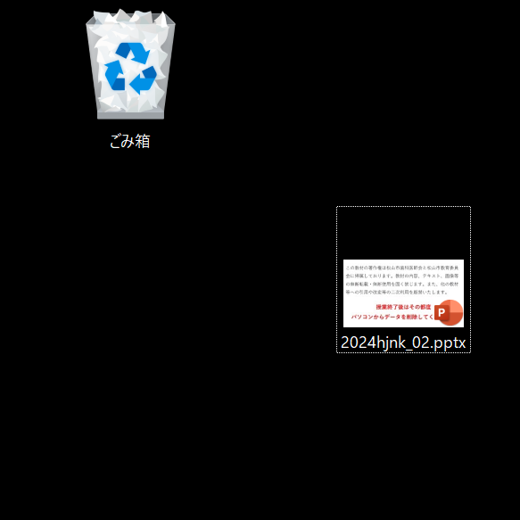
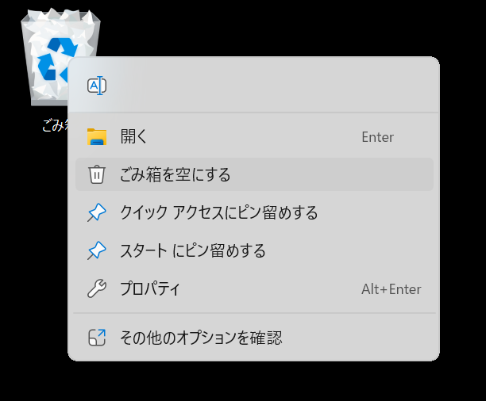
授業終了後はその都度
パソコンからデータを削除してください。
“ダウンロード”フォルダを開く
教材のファイルをごみ箱に入れる
ごみ箱のアイコンを右クリックして、ごみ箱を空にする
1. 2. 3.

